Slide 1


Роль районного методического объединения в повышении методического мастерства
и профессиональной компетентности педагогов
Выступление
Исхаковой В.Н, руководителя РМО
учителей иностранных языков
Буинского муниципального района

Slide 2
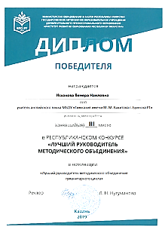
МЕТОДИЧЕСКАЯ ТЕМА РМО:
«Совершенствование образовательного процесса по иностранному языку
через повышение профессионального мастерства педагога в условиях реализации
системно-деятельностного подхода»
ЦЕЛЬ РМО:
повышение эффективности
образовательного процесса
по предмету «Иностранный язык»

Slide 3

ЗАДАЧИ РМО
1.Освоение и применение современных педагогических технологий в образовательном процессе.
2.Обобщение и распространение опыта инновационной деятельности учителей иностранных языков.
3.Организация системной подготовки учащихся
к государственной итоговой аттестации; тестированиям
и ВПР; к олимпиадам.
4.Обеспечение условий, способствующих внедрению ФГОС
в преподавание английского языка в основной и средней школе.
5. Совершенствование профессиональной компетенции учителей путём самообразования, обобщения и распространения передового педагогического опыта.

Slide 4
НАПРАВЛЕНИЯ РАБОТЫ РМО
Инновационная деятельность
Одаренные дети
Молодые кадры
Обобщение опыта работы
Творческие группы
Самообразование
Использование ИКТ
Сотрудничество

Slide 5
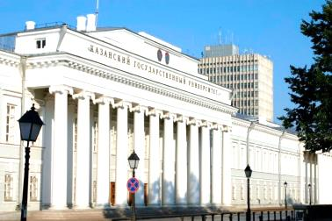
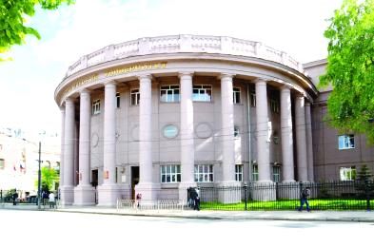
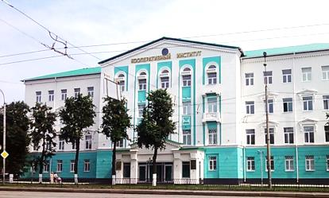
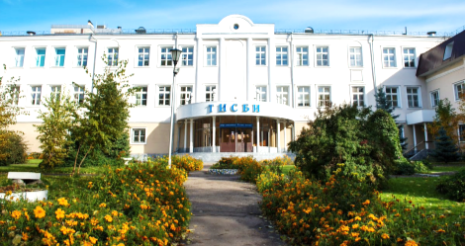
СОТРУДНИЧЕСТВО С ВУЗАМИ
КНИТУ
КФУ
ТИСБИ
ККИ РУК

Slide 6

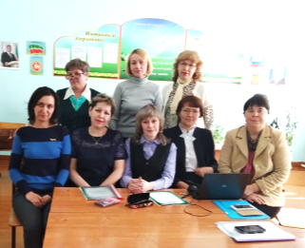
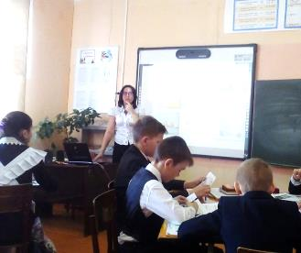
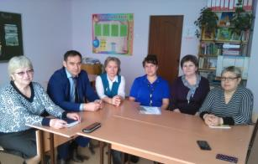
ЕДИНАЯ
МЕТОДИЧЕСКАЯ НЕДЕЛЯ
«Современный урок иностранного языка
в свете требований ФГОС»
«Системно-деятельностный подход как ключевой фактор повышения качества преподавания иностранных языков»

Slide 7

САЙТ И СООБЩЕСТВО
РМО УЧИТЕЛЕЙ ИЯ
https://edu.tatar.ru/community/index/7277
- Сообщество учителей
иностранных языков
Буинского муниципального района
https://editor.wix.com
- Сайт Районного методического объединения учителей иностранного языка Буинского муниципального района

Slide 8
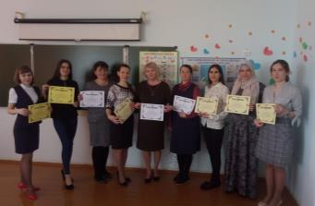
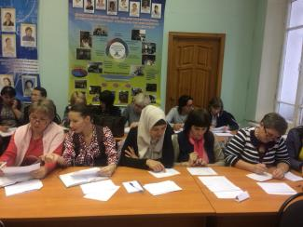
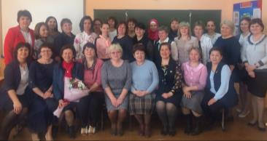
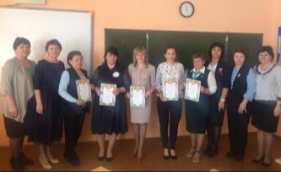
МУНИЦИПАЛЬНЫЕ ПЕДАГОГИЧЕСКИЕ И МЕТОДИЧЕСКИЕ КОНКУРСЫ, ФЕСТИВАЛИ
Конкурс мастер – классов учителей иностранных языков «Учить и учиться»
Фестиваль открытых уроков молодых специалистов «Методический калейдоскоп»
Конкурс методических разработок уроков и внеурочных занятий «Работаем по ФГОС»
Конкурс «Педагогический проект»
Конкурс на лучший рассказ или стихотворение на английском языке «Литературное творчество»

Slide 9

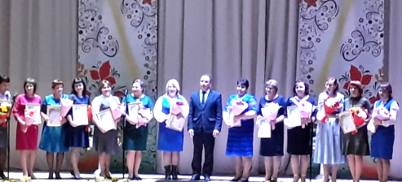
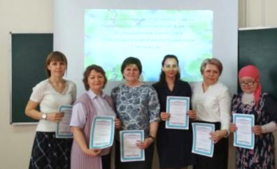
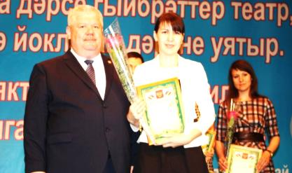

КОНКУРСЫ ПРОФЕССИОНАЛЬНОГО
МАСТЕРСТВА
«Учитель года»

Slide 10

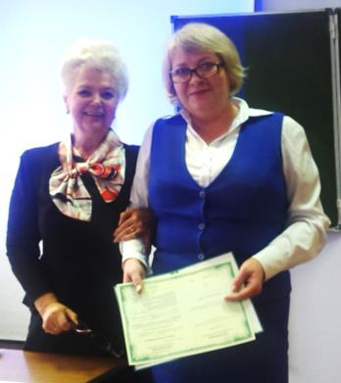
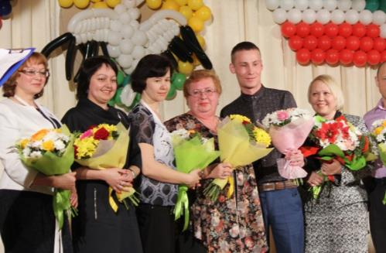
ГРАНТ ПРОФЕССИОНАЛЬНОГО РОСТА УЧИТЕЛЕЙ РЕСПУБЛИКИ ТАТАРСТАН
учитель английского языка «СОШ №1 г. Буинска»
Волкова Е.М.,
учитель-мастер
учитель английского языка «Гимназия №5 г. Буинска»
Иванова Г.Ж.,
учитель-мастер

Slide 11
СОСТАВ РМО УЧИТЕЛЕЙ
ИНОСТРАННЫХ ЯЗЫКОВ

Slide 12
РАБОТА С ОДАРЕННЫМИ ДЕТЬМИ
Учебный год | Муниципальный этап ВОШ | Республиканская олимпиада «Путь к Олимпу» | Региональный этап ВОШ
2016-2017 | 4 победителя, 16 призёров | 1 победитель (Ахмадуллина Альбина), 1 призёр, 4 участника | 1 участник
2017-2018 | 4 победителя, 16 призёров | 2 призёра, 4 участника | 1 участник
2018-2019 | 4 победителя, 27 призёров | 4 призёра, 2 участника | 1 призер (Бадартдинова Лилия)

Slide 13



ШКОЛЬНИКИ РАЙОНА С УДОВОЛЬСТВИЕМ
УЧАСТВУЮТ В ОЛИМПИАДАХ РАЗНОГО УРОВНЯ,
СТАНОВЯТСЯ ПОБЕДИТЕЛЯМИ И ПРИЗЁРАМИ

Slide 14

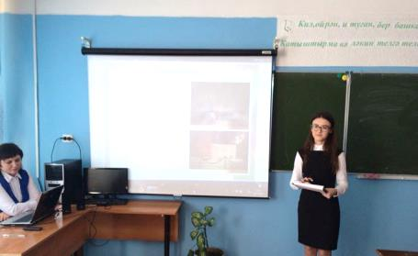
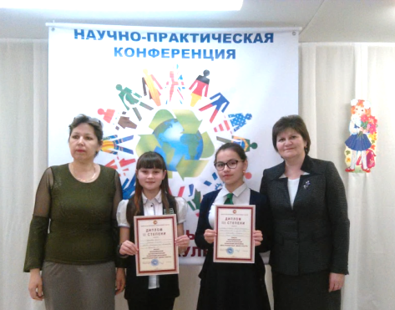
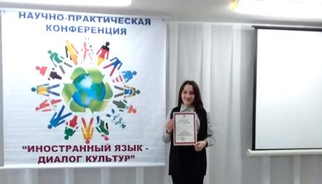
МЕЖРЕГИОНАЛЬНАЯ НАУЧНО-ПРАКТИЧЕСКАЯ
КОНФЕРЕНЦИЯ ШКОЛЬНИКОВ
«ИНОСТРАННЫЙ ЯЗЫК – ДИАЛОГ КУЛЬТУР»

Slide 15

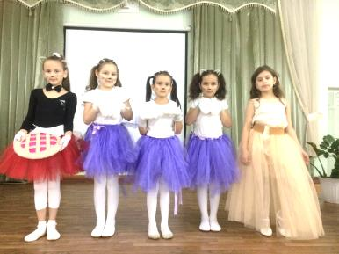
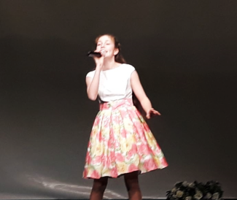
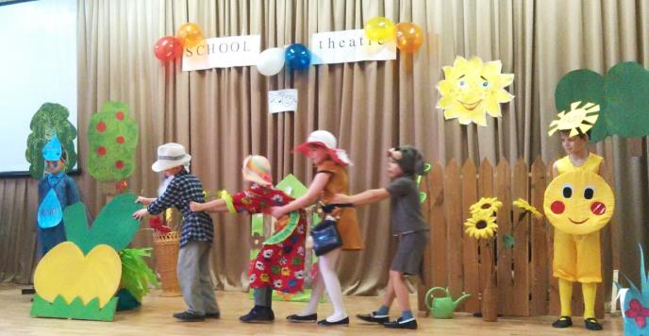
ФЕСТИВАЛЬ ИНОСТРАННЫХ
ЯЗЫКОВ «МИР БЕЗ ГРАНИЦ»

Slide 16
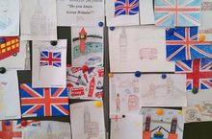
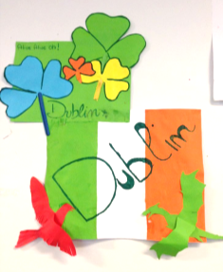
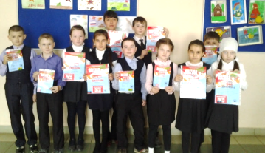
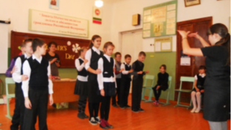
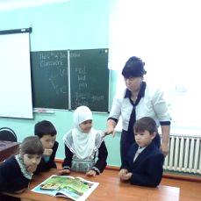
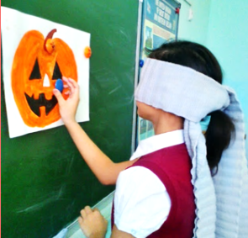
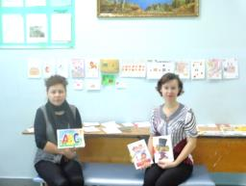
НЕДЕЛЯ ИНОСТРАННОГО ЯЗЫКА

Slide 17

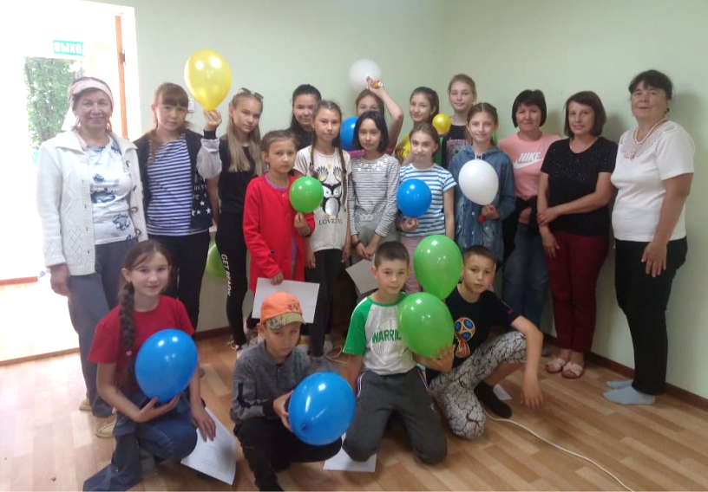
ЛИНГВИСТИЧЕСКИЙ ОТРЯД
В ДОЛ «ЧАЙКА»

Slide 18
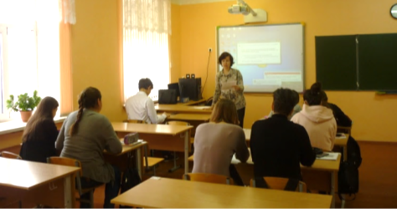
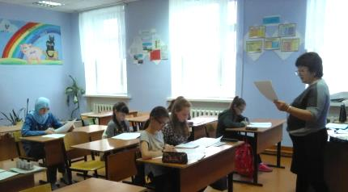
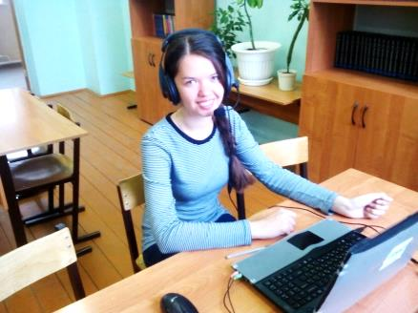

УЧЕБНО-ТРЕНИРОВОЧНЫЕ СБОРЫ ШКОЛЬНИКОВ
ПО ПОДГОТОВКЕ К ЭКЗАМЕНАМ И ОЛИМПИАДАМ
Средний балл – 80,8
Максимальный балл – 97

Slide 19


